Slide 1




Slide 2
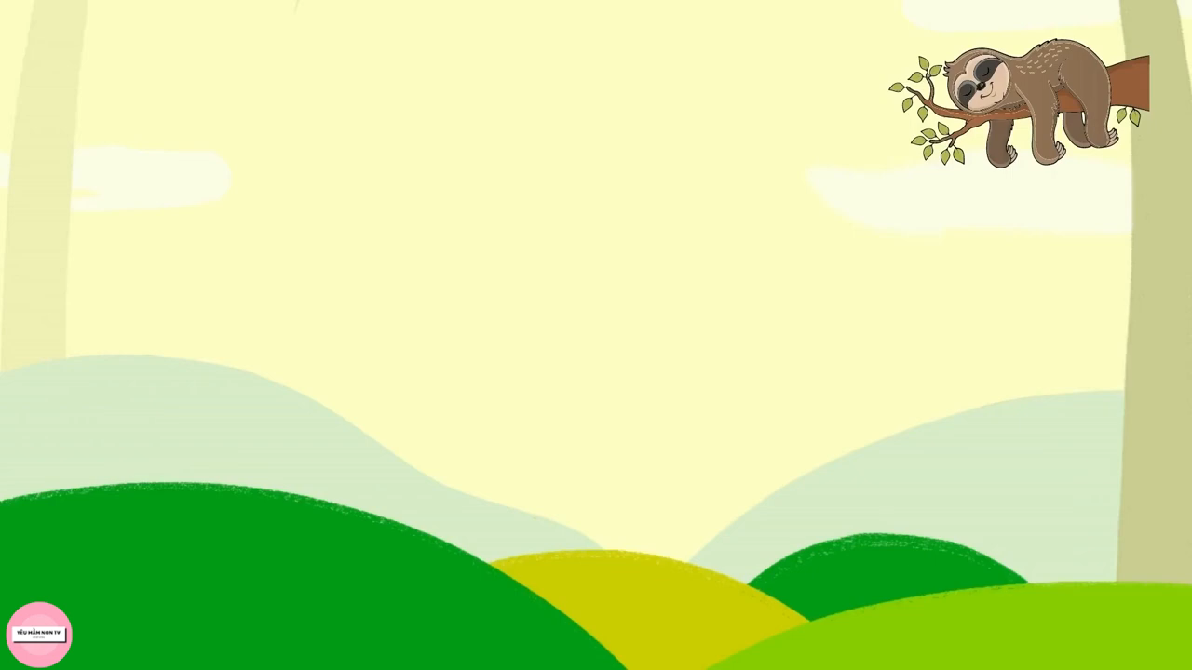

Slide 3








Slide 4



1
Biết cách viết đoạn văn tưởng tượng dựa trên một câu chuyện đã đọc hoặc đã nghe.
2
Biết khám phá và trân trọng vẻ riêng của những người xung quanh, có khả năng nhận biết và bày tỏ tình cảm, cảm xúc.
1
Biết vận dụng bài học vào thực tiễn cuộc sống: Trân trọng, bày tỏ tình cảm của mình về vẻ riêng của bạn bè và những người xung quanh trong cuộc sống.

Slide 5
1. Đọc đoạn văn dưới đây và trả lời câu hỏi.
Ngày xưa, muôn loài sống trong rừng già tối tăm, ẩm ướt. Gõ kiến được giao nhiệm vụ đến các nhà hỏi xem ai có thể đi tìm mặt trời. Gõ kiến gõ cửa nhà công, công mải múa. Gõ cửa nhà liếu điếu, liếu điếu bận cãi nhau. Gõ cửa nhà chích choè, chích chòe mải hót... Chỉ có gà trống nhận lời đi tìm mặt trời.
(Theo Vũ Tú Nam)
Theo em, nội dung chính của đoạn văn là gì?

Slide 6
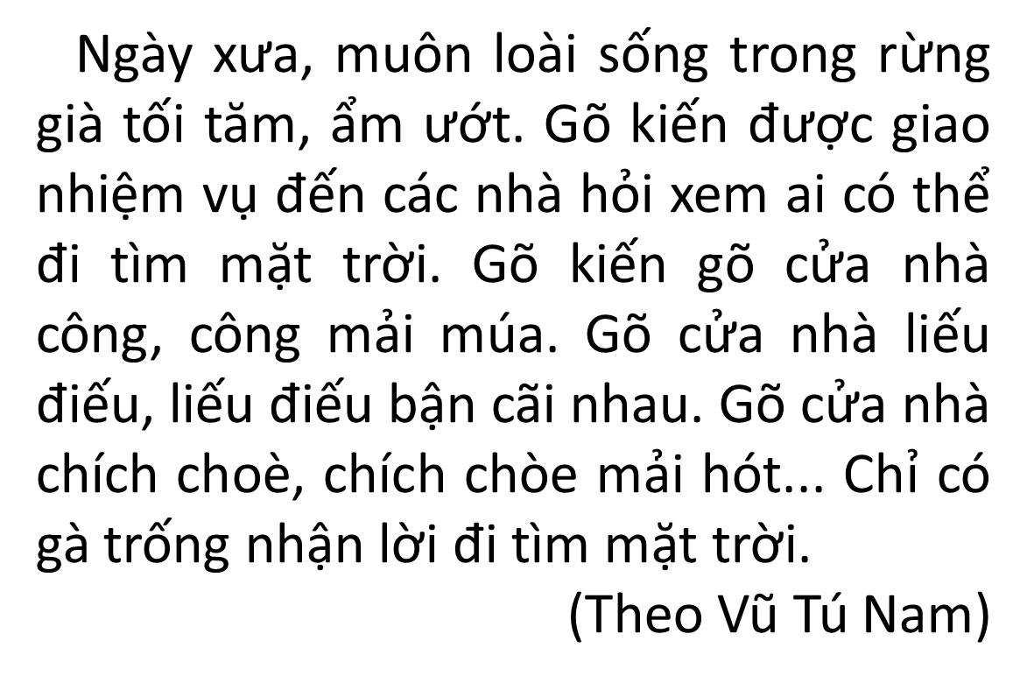
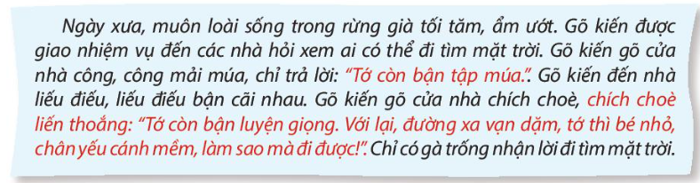
a. Đoạn văn tưởng tượng đã viết thêm những gì so với đoạn văn của Vũ Tú Nam?
Thêm lời:
+ “Tớ còn bận tập múa.”
+ Chích chòe luyến thoắng: “Tớ còn bận luyện giọng. Với lại đường xa vạn dặm, tớ thì bé nhỏ, chân yếu cánh mềm, làm sao mà đi được!”

Slide 7
b. Theo em các chi tiết tưởng tượng đó có gì thú vị?
Các chi tiết tưởng tượng trong đoạn văn trên đã nhân hóa nhân vật trở nên sinh động, gần gũi giúp cho đoạn văn hay hơn.

Slide 8
2. Nếu viết đoạn văn tưởng tượng dựa trên câu chuyện đã đọc hoặc đã nghe, em thích cách viết nào?
Viết thêm cho tiết (lời kể, tả,...)
Viết thêm lời thoại của nhân vật.
Thay hoặc viết tiếp đoạn kết.

Slide 9
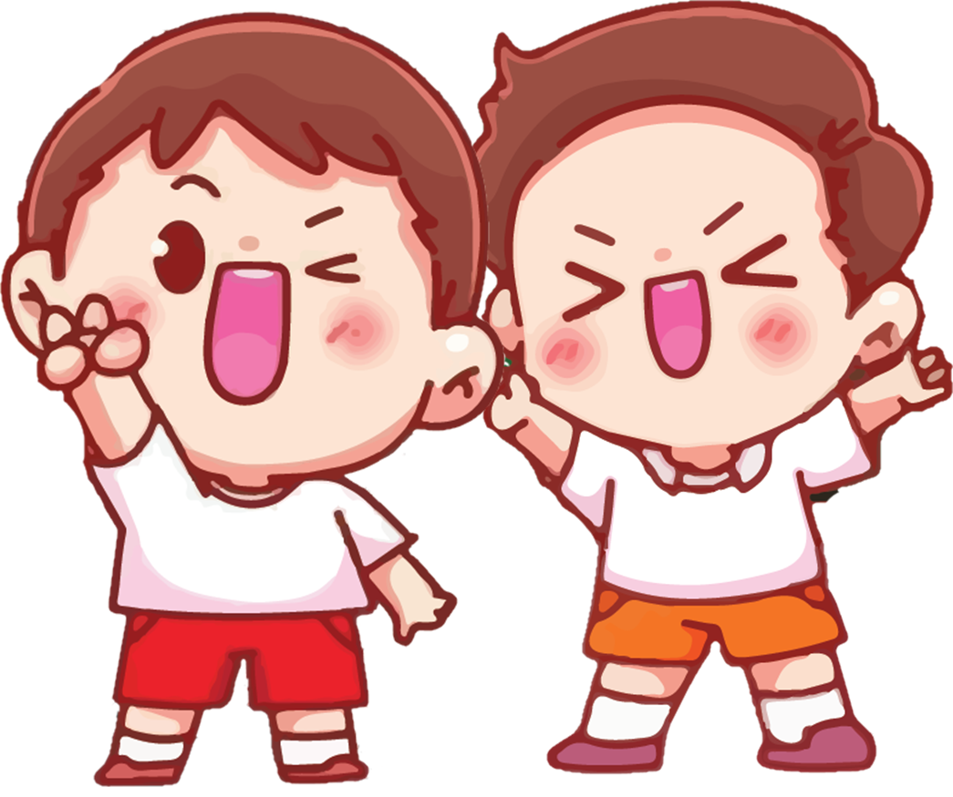
Chia sẻ về cách viết đoạn văn tưởng tượng mà em thích.
Nguyễn Thị Ái Quyên
Nêu lí do tại sao em thích cách đó.
Nguyễn Thị Ái Quyên
Thảo luận nhóm đôi

Slide 10


Trình bày
Nhận xét

Slide 11

3. Trao đổi về những điểm cần lưu ý khi viết đoạn văn tưởng tượng dựa vào câu chuyện đã đọc hoặc đã nghe.
Theo em, còn những cách tưởng tượng nào khác ngoài những cách được nêu ở bài tập 2.
Làm thế nào để viết được đoạn văn tưởng tượng thú vị, hấp dẫn?

Slide 12

Một số cách viết đoạn văn tưởng tượng khác
Chọn một cách mở đầu khác.
Phát triển một vài chi tiết quan trọng.
Thay hoặc viết tiếp đoạn kết

Slide 13
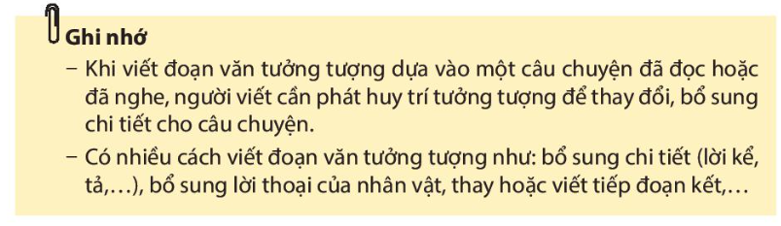

Slide 14



Slide 15





Tìm một câu chuyện tưởng tượng về loài vật và cho người thân nghe.
Chia sẻ với người thân chi tiết em thích nhất và nêu lí do.

Slide 16
DẶN DÒ
- Xem lại bài học hôm nay
Chuẩn bị: bài học tiếp theo

Slide 17


